Slide 1
PREZENTACJA do konspektu warsztatów dla rodziców
Projekt Erasmus+ „I am OK, you are OK”
Cel projektu: podnoszenie świadomości procesów prewencji zjawiska bullyingu i cyberbullyingu wśród pracowników szkół podstawowych i edukatorów poza szkołą
Strona projektu: https://weareok.pl/

Slide 2
Materiały zostały wypracowane przez:
Fundacja Edumocni, Polska https://edumocni.pl/
Justyna Kołodziej – Kozub Coach https://www.facebook.com/profile.php?id=100059272547940
Bluebook srl, Włochy https://www.bluebook.it/
Monica Pomero, Letizia Zuchelli
Sfinansowane ze środków UE. Wyrażone poglądy i opinie są jedynie opiniami autora lub autorów i niekoniecznie odzwierciedlają poglądy i opinie Unii Europejskiej lub Europejskiej Agencji Wykonawczej ds. Edukacji i Kultury (EACEA). Unia Europejska ani EACEA nie ponoszą za nie odpowiedzialności.
Creative Commons Uznanie autorstwa 4.0 Międzynarodowa Licencja Publiczna

Slide 3
Warsztat psychoedukacyjny dla rodziców

Slide 4
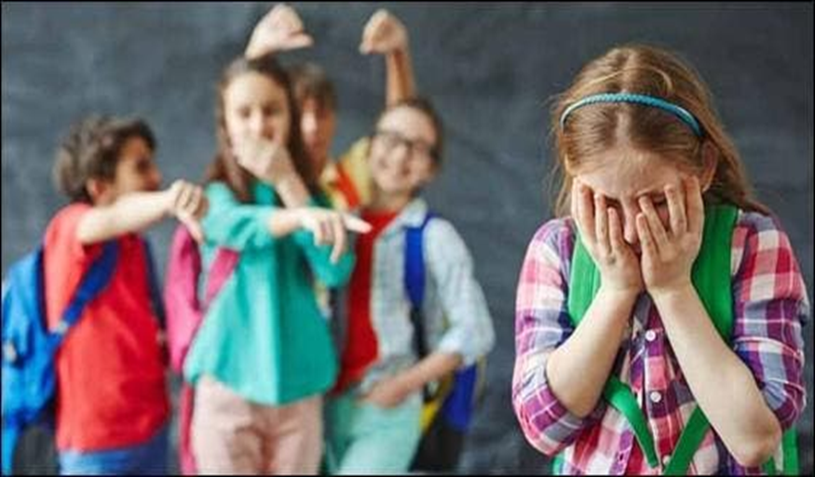
Skąd pomysł na projekt?
Z analizy trendów państw biorących udział w badaniu zjawiska bullyingu na przestrzeni lat od 1993/1994 do 2005/2006 wynika, że w Polsce nie nastąpiła zmiana w zakresie redukcji zjawiska, a skala problemu w innych krajach np. we Włoszech zmniejszyła się.

Slide 5
Bullying w szkołach podstawowych (2018 r.)

Slide 6
Cel projektu
Ograniczenie zjawiska bullyingu w szkołach podstawowych w Polsce – dzięki podnoszeniu świadomości nauczycieli, rodziców i uczniów o symptomach i długofalowych konsekwencjach bullyingu wśród uczniów, m.in. zwiększeniu ich umiejętności społecznych tj. asertywności i empatii, których wysoki poziom minimalizuje występowanie bullyingu wśród młodzieży

Slide 7
Narzędziem wspierającym nauczycieli i rodziców w tworzeniu solidnej prewencji zjawiska międzynarodowa metoda Pozytywnej Dyscypliny (zgodnie z wynikami raportu UNESCO z 2019 r.), która służy wzmocnieniu wzajemnej więzi dorosłych z młodzieżą, buduje relację opartą na zaufaniu i wzajemnym szacunku, co jest kluczowe w prewencji zjawiska bullyingu - zmniejszającej występowanie negatywnych zjawisk, w tym bullyingu i zachęcającej młodzież do współpracy z dorosłymi.

Slide 8
Stosowanie przez dorosłych metody Pozytywnej Dyscypliny w wychowaniu dzieci przynosi na świecie pozytywne efekty w budowaniu istotnych kompetencji (współpraca, empatia, asertywność, skuteczna komunikacja, wiara w swoje możliwości, samodzielność, odpowiedzialność) u młodych ludzi, zapobiegając tym samym zjawisku przemocy rówieśniczej.

Slide 9
Dlaczego surowe wychowanie nie służy?

Slide 10
Dlaczego pobłażliwy styl również nie służy ?

Slide 11
Pozytywna Dyscyplina

Slide 12
Podstawowe narzędzia PD
Komunikat stanowczy i życzliwy jednocześnie
Ograniczony wybór
Zawieranie umów
Tworzenie planów
„Zdecyduj co Ty zrobisz”
Pytania zamiast poleceń
Koncentracja na rozwiązaniu
Konsekwencje naturalne
Konsekwencje logiczne

Slide 13
KARY, a KONSEKWENCJE
KARA
KONSEKWENCJA
Cel: dziecko ma zapłacić za niepożądane zachowanie
Jest niepowiązana z przewinieniem
Pozbawiona szacunku
Zachęca do buntu, kłamstwa lub ślepego posłuszeństwa
Osłabia relację z rodzicem
Obniża samoocenę
Nieskuteczna długofalowo
Cel: dziecko ma wyciągnąć wniosek z popełnionego błędu
Jest powiązana z przewinieniem
Pełna szacunku wobec dziecka
Zachęca do szukania rozwiązań i wyciągania wniosków z błędu
Wzmacnia relację z rodzicem
Wzmacnia samoocenę
Skuteczna długofalowo

Slide 14
Zachowanie dziecka to tylko wierzchołek góry lodowej
POTRZEBA PRZYNALEŻNOŚCI I ZNACZENIA

Slide 15
4 Błędne cele (motywy) zachowań
zwracanie na siebie nadmiernej uwagi – to przekonanie, że jest się ważnym wtedy, gdy jest się w centrum uwagi
zdobywanie władzy – to przekonanie, że tylko ten kto jest mocny, dowodzi zasługuje na uznanie
zemsta, kryterium przynależności do grupy to odpłacanie taką samą monetą za doznane krzywdy, jestem zraniony więc mogę ranić innych
brak wiary w siebie – to udowadnianie innym, że jest się niewiele wartym, nie podejmuje próby

Slide 16
UWAGA
NADMIERNA UWAGA wynika z przekonania: „przynależę tylko gdy jestem w centrum zainteresowania”

Slide 17
UWAGA – co robić?
Zaangażuj dziecko w jakieś zadanie
Dawaj sygnały niewerbalne

Slide 18
WŁADZA
Dziecko chce przynależeć, być potrzebne, ale nie wie jak, to jedyne co przychodzi mu do głowy, to stawianie oporu. Jeśli damy mu ograniczoną władzę, przestrzeń, to wtedy będzie umiało skorzystać z tej władzy w konstruktywny sposób. Nie chodzi nam o to, by odebrać dziecku władzę, tylko by dać mu wybór ograniczony i akceptowalny przez nas.

Slide 19
WŁADZA
Im bardziej ktoś próbuje nami rządzić, tym większy stawiamy opór.
Dlatego tak ważne jest, żeby wyjść z tego błędnego celu władzy, po to, żeby zrobić coś konstruktywnego.
Wyobraźcie sobie, że trzymacie pięść i że ja mówię do was: „wiesz, nie mogę Cię do niczego zmusić. Zrobisz to, co zdecydujesz. Mi po prostu zależy i bardzo byś mi pomógł w ten sposób, gdybyś otworzył tę pięść”
Macie ochotę ją otworzyć ? Co się wtedy dzieje? Zauważyłam was jako osoby decydujące…

Slide 20
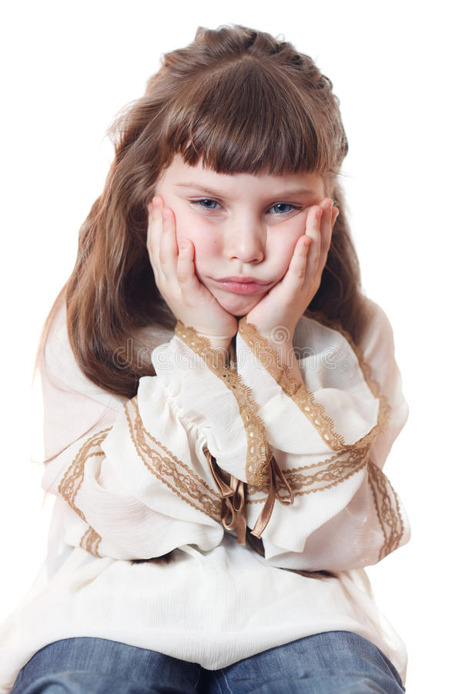
ZEMSTA
Dziecko czuje się okropnie i dlatego sprawia, żebyśmy my dorośli czuli się tak samo. Uruchamia się w nim silna potrzeba odwetu
UZNAJ MOJE UCZUCIA, czuje się bardzo źle w środku

Slide 21
Zemsta – co robić?
To co nam kulturowo podpowiada intuicja, to niezgoda na takie traktowanie. Myślimy wtedy „On podważa mój autorytet”. Reagujemy na wierzchołek góry lodowej (zachowanie) karząc dziecko. Odnosimy się zatem tylko do zachowania.
Co się wtedy dzieje? Pogłębiamy poczucie bycia nieważnym i nierozumianym.
Dziecko zaczyna zachowywać się jeszcze gorzej. Wchodzimy w błędne koło zemsty. Im bardziej karzemy, tym większy stres i nasilenie cyklu zemsty.

Slide 22
Zemsta
„Musisz czuć się okropnie skoro tak się zachowujesz, to do Ciebie niepodobne”.
Zauważamy człowieka z emocjami, a nie z jego zachowaniem. Oddzielamy dziecko od jego zachowania
„Słysząc to co mówisz…podejrzewam, że czujesz się źle i przykro mi z tego powodu. Co pomogłoby Ci poczuć się lepiej z decyzją, której nie zmienię?”
„Jednocześnie nie mam zgody na takie komentarze, bo są pozbawione szacunku”

Slide 23
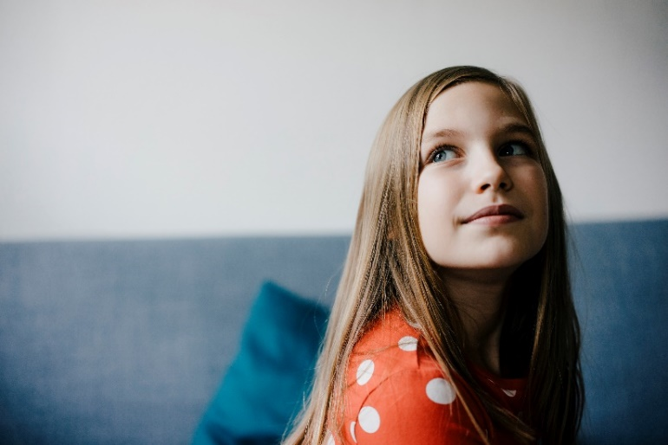
BRAK WIARY
Pokaż, że wierzysz, że potrafi
Podziel zadanie na małe etapy
-wyjęcie zeszytów, przejrzenie zadań do odrobienia, wybór od czego zaczyna odrabiać, czytanie instrukcji, wpisywanie odpowiedzi.

Slide 24
Brak wiary – co robić?
Możemy powiedzieć: „to na razie nie rób pracy domowej, najpierw tylko wyjmij zeszyty i pozaznaczaj karteczkami, co jest zadane. To zajmie ci 2 minuty”.
Takim słowami zachęcamy do pracy i zmniejszamy poczucie ciężkości wykonania danego zadania.
„Pamiętasz jak uczyliśmy się tabliczki mnożenia w 3 klasie? Też wydawało się to trudne na początku”
„Wszystko jest trudne zanim stanie się łatwe” ☺

Slide 25
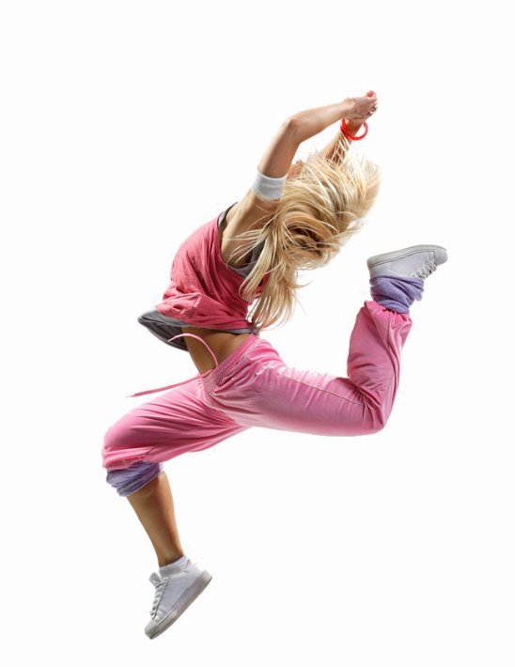
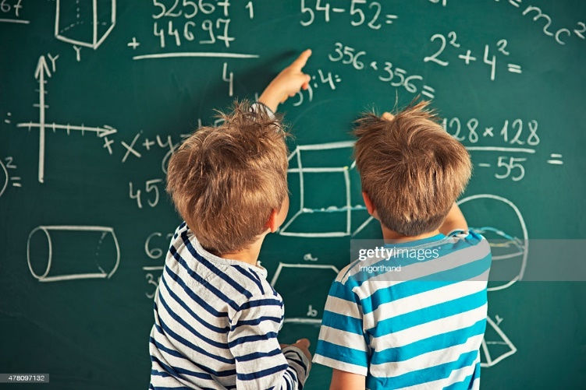
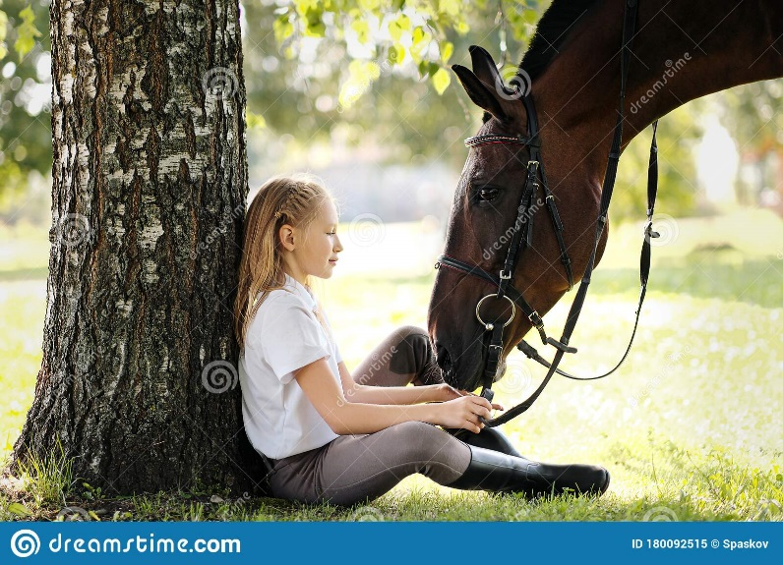
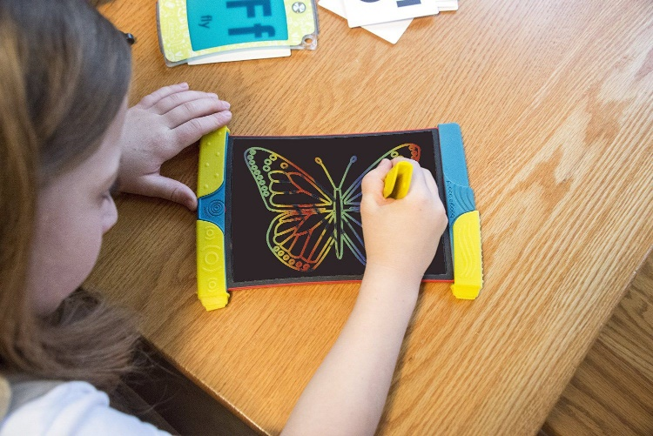
Jakie predyspozycje ma Twoje dziecko?
Co mu łatwo i naturalnie przychodzi?

Slide 26
Temperament
TEMPERAMENT to ważny element naszej osobowości, nasza natura, niezmienny przez całe życie
(szybkość i intensywność reakcji, ruchliwość, wysoka i niska energia, większa lub mniejsza podatność na zmęczenie, duża, mała odporność na stres, niska lub wysoka wrażliwość )

Slide 27
Temperament
Rodzaje temperamentu:
Sangwinik
Choleryk
Melancholik
Flegmatyk

Slide 28
Sangwinik
Optymista, potrafi przyciągać do siebie ludzi, jest otwarty i spontaniczny, ma duże poczucie humoru. Ma dużo energii
Gadatliwy, ciekawy. Żyje dniem dzisiejszym. Jest duszą towarzystwa, łatwo zawiera znajomości
Nie gniewa się, lubi być w centrum uwagi szybko przeprasza.
Wszystkiego szuka☺, gubi, często zapomina
Ma słomiany zapał

Slide 29
Energiczny choleryk
Człowiek czynu, nastawiony na działanie i kierowanie innymi, urodzony szef, przywódca stada ☺,
Wśród ludzi wzbudza zaufanie i szacunek
Dobry organizator
Potrafi rozdzielać zadania i organizować prace innym
Niecierpliwy i często najpierw mówi potem myśli
Wybuchowy ;)

Slide 30
Flegmatyk
Obserwator
Jest spokojny, opanowany i cierpliwy, cichy, a przy tym pogodny
Niechętnie dzieli się emocjami, które skrywa głęboko.
Życzliwy, uprzejmy, koleżeński
Potrafi współczuć i otaczać troską.
Potrafi słuchać!
Powolny, ma mniej energii.
Bije od niego spokój

Slide 31
Melancholik
Myśliciel i pesymista
Często jest wyczulony na piękno, muzykalny.
Marzyciel
Cechuje go duża wrażliwość na potrzeby innych, skłonność do poświęcania się, sumienność.
Ostrożnie dobiera przyjaciół, jest nieufny
Raczej woli pozostawać w cieniu, będzie więc unikał wystąpień przed grupą
jest wytrwały i dokładny, uporządkowany zorganizowany, zawsze musi dokończyć to co zaczął, jak obieca coś – dotrzymuje słowa

Slide 32
Jak powstaje SAMOOCENA Dziecka?
To co słyszy od NAS rodziców o sobie
To co słyszy od nauczycieli, kolegów

Slide 33
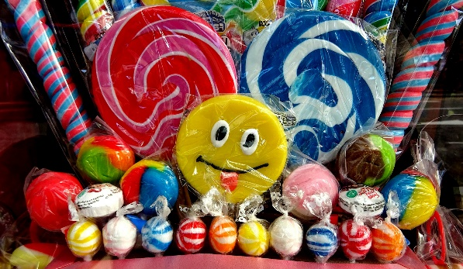
POCHWAŁA, a ZACHĘTA
Jest jak słodycze
Jak wartościowy posiłek
odnosi się do wykonawcy
„grzeczna dziewczyna”
Oceniająca („ładnie..”)
Co pomyślą inni … Ładnie narysowałam?
Podkreśla efekt końcowy („zrobiłeś to idealnie”)
Odnosi się do czynu – „dobra robota”
Doceniająca („doceniam….”)
Co ja o tym myślę..
A Tobie się podoba?
Podkreśla zaangażowanie i proces („widzę jak się starałeś..”
To zdjęcie, autor: Nieznany autor, licencja: CC BY

Slide 34
Umiejętności MIĘKKIE, które minimalizują zachowania przemocowe wśród dzieci i młodzieży

Slide 35
ASERTYWNOŚĆ
posiadaniu własnego zdania i umiejętność jego wyrażania nawet jeśli różni się ono od opinii innych
umiejętność odmawiania bez ranienia innych,
umiejętności wyznaczania granic innym ludziom bez obrażania ich
umiejętności wyrażania swoich emocji bez ranienia innych
Dzieci trenują asertywność mówiąc NIE rodzicom ☺

Slide 36
EMPATIA
Umiejętność rozpoznawania emocji innych ludzi
Umiejętność wczuwania się w sytuację/uczucia innej osoby
pozwala nam przez chwilę poczuć się jak drugi człowiek, zrozumieć co odczuwa w danej chwili
Dziecko uczy się empatii doświadczając jej od dorosłych

Slide 37
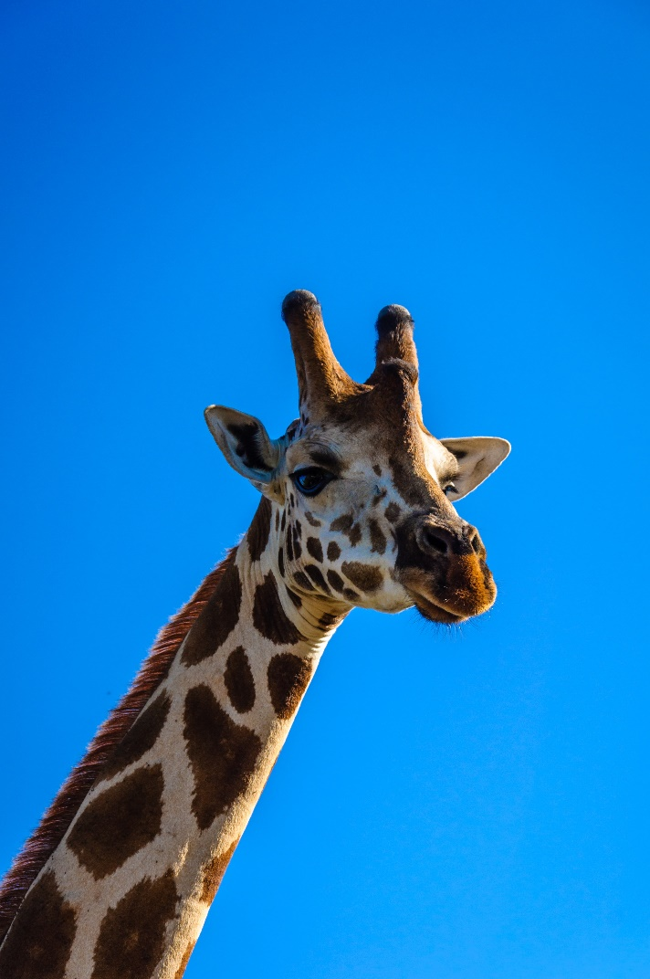
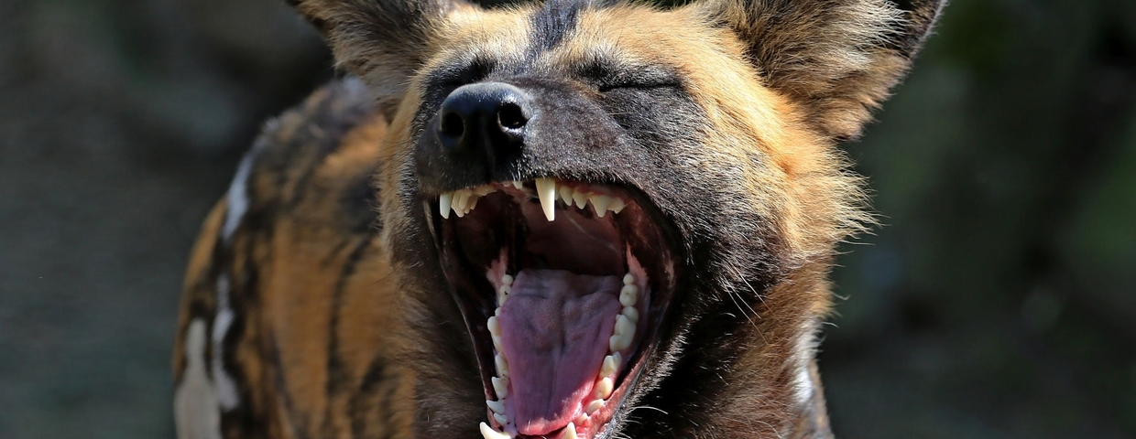
KOMUNIKACJA Komunikacja bez przemocy (NVC)
Język żyrafy, a język szakala

Slide 38
Komunikaty TY – język Szakala
Przestań gadać - gaduło!
Nigdy mnie nie słuchasz!
Twój problem. Jesteś leniwy to dostałeś 1!
Dlaczego nie możesz się zachowywać jak Twój brat
Z Tobą się nie da normalnie rozmawiać!
Jesteś przewrażliwiona! Nie histeryzuj!
Nie użalaj się nad sobą, inni mają gorzej niż TY
CO ZAWIERAJĄ ?

Slide 39
Język żyrafy Komunikat „ja”
mówi jedynie coś o mnie, o moich odczuciach w związku z zachowaniem drugiej osoby
„Przykro mi, jak nie oddzwaniasz do mnie”
Zamiast – Nigdy nie oddzwonisz! Masz mnie gdzieś!

Slide 40
Komunikaty JA – język Żyrafy
Przeszkadza mi to, że kolejny raz bierzesz moją ładowarkę
Czuję się niesłuchana, gdy odpisujesz teraz na sms
Trudno mi się słucha, że jestem przewrażliwiona, to tak jakby moje uczucia były oceniane, nie wspiera mnie to
Nie mam zgody żebyś w ten sposób do mnie mówił
Potrzebuję tym razem żebyś Ty mi pomogła
CZEGO NIE ZAWIERAJĄ?

Slide 41
ZALETY „języka żyrafy”
nie zawiera on oceny drugiej osoby,
jest konkretny, oparty na faktach,
jest osobisty, więc zwiększa poziom otwartości w relacji
Komunikat TY: „Jesteś egoistą. Jak zwykle mnie nie słuchasz!”
Komunikat JA: „Czuję się ignorowana jak patrzysz w telefon gdy do Ciebie mówię”

Slide 42
Znajdź „KOMUNIKAT JA”
Nie lubię, kiedy się odzywasz tym tonem do mnie
Przestań się użalać nad sobą i weź się do nauki.
Przeszkadza mi to, że rozmawiasz teraz.
Jesteś spóźnialska jak nikt inny!
To Twoja wina, przez ciebie nie zdążyłam
Jesteś leniwy, wciąż odkładasz wszystko na później
Nie mogę skupić się w takim bałaganie
Czuję złość jak mówisz do mnie w ten sposób

Slide 43
Zamień komunikat TY na JA
„Zawsze mi przerywasz gdy coś mówię”
……….
„Nigdy nie słuchasz jak coś opowiadam”
…………
„Ciągle zabierasz moją ładowarkę bez pytania”
…………
„Jesteś chodzącym chaosem jak mogłaś zgubić klucz !”

Slide 44
Model 4 kroków w Komunikacji bez Przemocy
1. Wyrażanie swoich uczuć Czuję się /nie lubię/ jestem/przeszkadza mi………
2. Opis faktów do których się odnosimy – bez ocen. Kiedy ty …. (opis faktów)
3. Wyrażenie swoich potrzeb – Ponieważ potrzebuję …..
4. Przekazanie swoich oczekiwań – czyli prośba o konkretne zachowanie w przyszłości Oczekuję, że następnym razem…

Slide 45
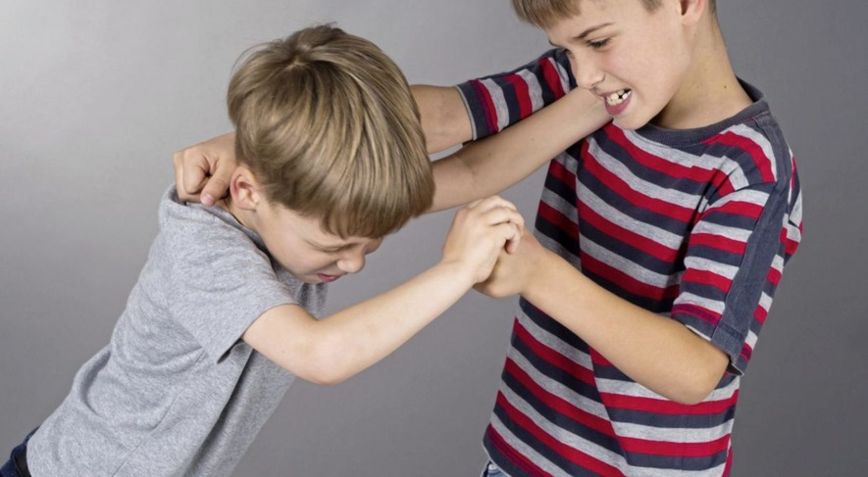
Umiejętność rozwiązywania konfliktów

Slide 46
Błędy popełniane przez dorosłych podczas „towarzyszenia” dzieciom podczas konfliktów
Prowadzenie śledztwa, kto zaczął? szukanie winnego
Zajmowanie stanowiska po stronie dziecka, które płacze
Generalizowanie – Ty zawsze, TY nigdy
Osądzanie
Grożenie
Litowanie się
Podawanie rozwiązania np. „przeproście się i rozejdźcie po pokojach”

Slide 47
Jak optymalnie towarzyszyć dzieciom podczas konfliktu?
Arek, Tymek – widzę, że coś się tu wydarzyło między Wami, oboje jesteście smutni i zezłoszczeni, chciałbym wam pomóc znaleźć rozwiązanie tej sytuacji bo mam wrażenie, że jest ona dla was trudna..
Arek, byłeś zdenerwowany na Tymka bo rozburzył Twoją pierwszą wierzę tak? Chciałeś by uważał bo się nad nią napracowałeś, tak?
Tymek, a Ty widzę, że też jesteś zdenerwowany i jest Ci smutno bo brat Cię mocno popchnął i upadłeś tak?”

Slide 48
Co warto robić przy konflikcie dzieci?
Pytanie: Co się stało, Co sprawiło że tak zareagowałeś? – by poznać 2 perspektywy
Pytania pełne ciekawości : Jak się z tym teraz czujesz?, jak się czuje brat jak sądzisz? Czego was uczy ta sytuacja?
Szukanie rozwiązania Jakie macie pomysły na rozwiązanie tego konfliktu/naprawienie krzywdy?
Lekcja na przyszłość Co potrzebujecie zrobić następnym razem w podobnej sytuacji żeby nie doszło do tego znowu?

Slide 49
Czym jest BULLYING/przemoc rówieśnicza?
to regularne, trwające przez dłuższy czas narażanie ucznia na krzywdzące działania ze strony innych uczniów, którego celem jest sprawianie jemu/jej bólu w sensie psychicznym (poniżenie, wywołanie przykrości i poczucia odrzucenia)

Slide 50
Czy to dotyczy mojego dziecka?
Rodzice/opiekunowie na pewno nigdy nie chcieliby, aby ich dziecko uczestniczyło w przemocy rówieśniczej lub jej doświadczyło, ale w rzeczywistości ponad 60% dzieci i młodzieży w wieku 11-14 lat ma styczność z tym zjawiskiem – jako sprawcy, ofiary albo jako świadkowie

Slide 51
3 CECHY BULLYINGU

Slide 53
Smutne fakty…
90% młodych osób w szkołach uważa, że przemoc jest zła, ale tylko 17% reaguje, kiedy jest świadkiem przemocy. Lęk przed wykluczeniem, brakiem akceptacji grupy rówieśniczej wygrywa z reakcją na przemoc w szkole. Uczniowie bardzo rzadko mówią nauczycielom i rodzicom o bullyingu, którego doświadczają, ponieważ są przekonani, że nauczyciele nic, albo niewiele w tej sprawie robią, a reakcja rodziców może jeszcze pogorszyć sprawę, więc cierpią w samotności.

Slide 54
Co NIE jest bullyingiem?
spór lub zerwanie znajomości
kłótnia lub bójka, zdarzające się raz na czas po której wszystko wraca do normy
przykre wypowiedzi z nieprzyjemnymi słowami pomiędzy przyjaźniącymi się dziećmi po których następuje porozumienie

Slide 55
Jak pomóc dziecku, które doświadcza przemocy rówieśniczej?
Należy zapewnić dziecko, że to nie jego wina. Z przemocą rówieśniczą nadal wiąże się poczucie wstydu, a niektóre dzieci mogą odnieść wrażenie, że same są przyczyną tych zajść.
Można przypomnieć dziecku, że wielu ludzi również doświadczało przemocy rówieśniczej. Przemoc rówieśnicza nie świadczy o słabości, a okazywanie przemocy nie jest oznaką siły

Slide 56
Należy zachęcić dziecko, aby spróbowało sprawiać wrażenie pewnego siebie, nawet jeżeli się tak nie czuje. Sprawcy przemocy rówieśniczej zazwyczaj chcą wywołać reakcję i sprawić komuś przykrość. Jeżeli dziecko sprawia wrażenie, że zachowania te nie robią na nim wrażenia, jest większe prawdopodobieństwo, że zaprzestanie nękania.
Można zachęcić dziecko, aby powróciło myślami do zaistniałej sytuacji i zastanowiło się, jak można było zachować się inaczej, aby uzyskać lepszy rezultat
Można przećwiczyć w domu różne scenariusze, aby dziecko mogło się przygotować do radzenia sobie w trudnych sytuacjach.
Należy nauczyć dziecko asertywności i zdecydowanego mówienia „Nie”

Slide 57
DLACZEGO NIEKTÓRE DZIECI RANIĄ/KRZYWDZĄ innych?
Ludzie w sposób naturalny skupiają się w grupy oparte na podobieństwach i odsuwają się od grup odmiennych dlatego istotne jest, aby uczyć dziecko szacunku, tolerancji, akceptacji dla odmienności innych
Czują się nieszczęśliwi i wyładowują na innych swój smutek, gniew, żal
Doświadczają w domu przemocy i wyładowują się na słabszych w szkole
Mają niski poziom empatii i niską samoocenę
i robią wszystko by inni tego nie zauważyli

Slide 58
Długofalowe skutki przemocy rówieśniczej

Slide 59
Krótkofalowe skutki bullyingu
Dotkliwie poczucie poniżenia i upokorzenie, lęk, rozpacz i smutek, poczucie osamotnienia, bezsilność czy bezradność.
Równolegle może towarzyszyć im ogromna złość, żal i nienawiść do sprawców, ale również do świadków, którzy nie reagowali i nie pomagali.
Przeżywanie takich emocji wpływa negatywnie na koncentrację i w rezultacie na wyniki w nauce. Ofiary przemocy myślą o sobie najczęściej negatywnie, np: „jestem do niczego”

Slide 60
Jak rozmawiać ze sprawcą bullyingu?
Przemoc rówieśnicza to złe zachowanie, co oznacza, że musi ono zostać przerwane, ale nie oznacza to, że dziecko zachowujące się w ten sposób jest człowiekiem złym.
Warto oddzielać dziecko od jego zachowania żeby zachowało poczucie własnej wartości
Znacznie skuteczniejsze jest ułatwienie dziecku zrozumienia, że jego zachowanie jest niedopuszczalne oraz wyjaśnienie jego wpływu na inne osoby.

Slide 61
Jak pomóc dziecku, które doświadcza bullyingu?
Istotne jest zrozumienie jego perspektywy docenienie nawet drobnej szczerości w temacie, która zapewne bardzo dużo go kosztuje. Jeżeli ofiara spotka się w pierwszym kontakcie ze zrozumieniem, łatwiej jej będzie kontynuować rozmowę.
W przypadku zaprzeczania czy bagatelizowania ze strony dorosłego zostanie zatrzymany proces rozwiązywania problemu.

Slide 62
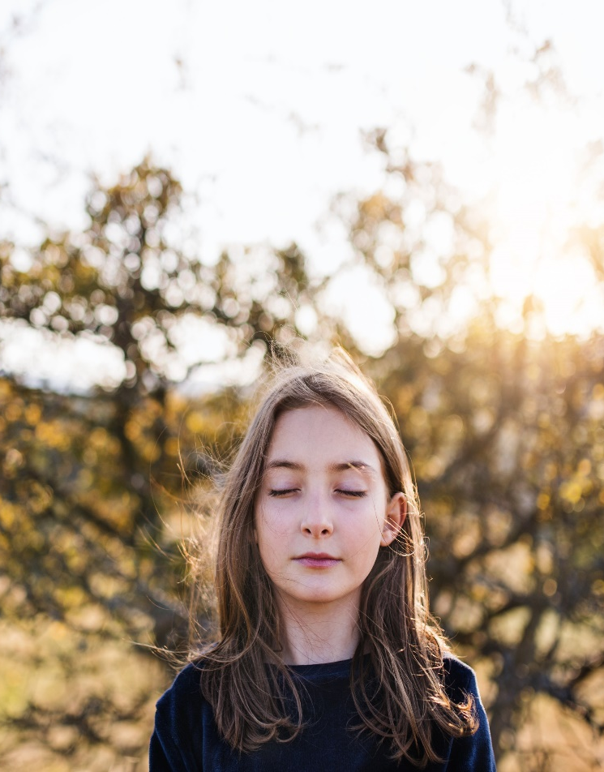
Symptomy doświadczania bullyingu
Smutek, napady płaczu, izolowanie się – unikanie kontaktu
Zobojętnienie, rezygnacja z zainteresowań
Poczucie braku energii
Krytyczne myślenie i mówienie o sobie, poczucie winy
Mówienie o śmierci,
Niechęć w chodzeniu do szkoły
Napady złości- agresja, autoagresja (okaleczenia)
Lęki ograniczające codzienne funkcjonowanie
Ograniczanie jedzenia lub napadowe najadanie się
Dolegliwości psychosomatyczne: np. bóle głowy, napady duszności, bóle brzucha
Trudności z koncentracją uwagi, pamięcią

Slide 63
DZIECKO, które NAGLE pogorszyło się w nauce i zachowaniu …
Może być ofiarą przemocy rówieśników (bullying, cyberbullying)
Może przeżywa trudności w domu (rozwód rodziców, utrata pracy rodzica, śmierć dziadka, zwierzaka, nieodwzajemniona miłość)
Może nie rozumieć zakresu materiału
Może uzależnił się od ekranu
Może cierpieć na depresję
Albo chce w ten sposób otrzymać uwagę rodziców zbyt zajętych innymi sprawami

Slide 64
Jak wspierać dziecko, które doświadcza bullyingu
1) Zapewnij dziecko, że to nie jego wina i że wspólnie sobie z tym poradzicie.
2) Zapytaj o potrzeby. Zapytaj swoje dziecko czego najbardziej od ciebie teraz potrzebuje.
3) Poinformuj szkołę. Dziecko może bać się powiedzieć o problemach nauczycielom.
4) Zadbaj o bezpieczeństwo. Jeżeli twoje dziecko zostało skrzywdzone, nie pozwól, by ponownie znalazło się w podobnej sytuacji. Szkoła ma prawny obowiązek zapewnienia bezpieczeństwa twojemu dziecku i musi w tym celu z tobą współpracować.

Slide 65
5) Porozmawiaj ze specjalistą. Jeśli dziecko jest niespokojne lub bardzo przestraszone i czujesz, że bullying poważnie wpłynął na jego zdrowie emocjonalne, zgłoś się do psychologa.
6) Im lepiej Twoje dziecko myśli o sobie, tym mniej prawdopodobne, że zastraszanie mocno obniży jego samoocenę. Zachęcaj do zajęć pozalekcyjnych, które wydobywają z Twojego dziecka to, co w nim najlepsze. Nazywaj to, dostrzegaj.
7)Zorganizuj dziecku możliwości spotkań z kolegami/koleżankami poza szkołą, aby pomóc w budowaniu mocnego systemu wsparcia. Spróbuj dotrzeć do rodziców z sąsiedztwa, społeczności lokalnej, miejsc z zajęciami pozaszkolnymi. Im częściej dziecko będzie trenować umiejętności społeczne w bezpiecznym środowisku, tym lepiej.

Slide 66
Jak zachęcić dziecko do znalezienia rozwiązania ?
Pomóż dziecku dostrzec, jaki może być wynik jego słów i czynów.
„Jak myślisz, co możesz powiedzieć następnym razem gdy ktoś tak się zachowa wobec Ciebie? Jak myślisz, co mogłoby zadziałać?
Na przykład twoje dziecko może wpaść na pomysł, by powiedzieć sprawcy: „Zostaw mnie w spokoju, kretynie”. Wtedy zamiast mówić dziecku: „To zły pomysł”, odpowiedz:
„Jak myślisz, co się stanie, jeśli to zrobisz? W czym to będzie pomocne?”.
Niech zrozumie, że bullying może się nasilić, jeśli uciekną się do ataku/wyzwisk/odwetu.
Twoje dziecko może wtedy powiedzieć: „Mógłbym odejść od tej osoby, zignorować ją”. Możesz zasugerować, aby odeszło za pierwszym razem i powiedziało co ma do powiedzenia następnym razem gdy ignorowanie wyda się nieskuteczne.
Ważne jest również, aby zadać dziecku następujące pytanie:
„Co sprawi, że poczujesz się lepiej w tej sytuacji?” Ale upewnij się, że to nie ty wymyślasz rozwiązanie. Ważne jest, aby Twoje dziecko czuło, że rozwiązuje problem w zgodzie ze sobą, testując różne strategie.

Slide 67
Co jeśli Twoje dziecko jest sprawcą bullyingu?
Krok 1. Zarządzaj swoimi reakcjami i poznaj fakty
Postaraj się zachować spokój - chociaż to trudne słuchać, co inni mówią o Twoim dziecku.
Podziękuj rodzicowi lub nauczycielowi za poinformowanie cię i powiedz, że traktujesz to bardzo poważnie i że zrobisz wszystko, co w twojej mocy, aby zatrzymać to zachowanie.
Krok 2. Porozmawiaj z dzieckiem
Staraj się zachować spokój i opanowanie . Powiedz swojemu dziecku, że dostałeś informację od nauczyciela/innego rodzica i że musisz wiedzieć, co się stało. Jeśli zachowasz spokój i przystępność, możesz usłyszeć o wiele więcej. Unikaj stosowanie gróźb, wzbudzania poczucia winy.
Wyjaśnij ,że cokolwiek się stało, stanie, pomożesz dziecku przez to przejść. Zapytaj swoje dziecko: Czy wiesz, o czym oni mówią? Jaka jest Twoja perspektywa? Jak sądzisz dlaczego kolega/koleżanka z klasy postrzega to inaczej? Jak byś się czuł, gdyby on lub ona zrobił ci coś takiego?
Daj dziecku do zrozumienia, że ​​znęcanie się jest niedopuszczalne i że musi się skończyć

Slide 68
Krok 3. Pracuj nad rozwiązaniem sytuacji
Potraktuj to poważnie. Nie bagatelizuj zachowania dziecka, usprawiedliwiając je „tylko ten jeden raz” – to nie zniknie. Nawet jeśli nie martwisz się o długotrwałe skutki dla swojego dziecka, inne dziecko jest krzywdzone i NIE może być na to przyzwolenia.
Wspieraj politykę szkoły. Dowiedz się, jakie jest ich podejście do zastraszania. Porozmawiaj z wychowawcą. Powiedz, że chcesz być w regularnym kontakcie i dowiedzieć się, jak radzi sobie Twoje dziecko.
Spróbuj zrozumieć, co do tego doprowadziło . Pomyśl o możliwych powodach, dla których Twoje dziecko może zachowywać się w ten sposób.
Zastanów się, co dzieje się w domu – zrób „przegląd” Waszej rodziny
-Czy martwi się jakimś problemem w domu (śmierć zwierzaka, przeprowadzka, kłótnia rodziców lub separacja)?
-Czy ktoś w domu znęca się (psychicznie lub fizycznie) nad Twoim dzieckiem (rodzicem, członkiem rodziny lub inną osobą dorosłą)?
-Czy jest zazdrosny o brata, siostrę ?
- Jak zapewniasz o swojej miłości i interesujesz się życiem swojego dziecka?

Slide 69
Błędy popełniane przez rodziców dzieci, które są sprawcami przemocy
Szukają winnych – „Nie nauczyła się tego w domu. To musi być wina szkoły!”
Umniejszają zachowania, mówiąc: „To zwykłe konflikty między dziećmi”, Przejdzie im..
Mówią: „Znam moje dziecko i nigdy by tego nie zrobiło!” Niekoniecznie wiesz, „kim” jest wśród rówieśników
Kontaktują się bezpośrednio z rodzicami domniemanej ofiary – to może tylko zaognić sytuację.

